Slide 1
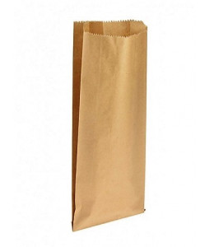
PAPIRNATA VREČKA OD KRUHA

Slide 2
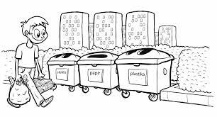
Nekega dne je fant Jaka odnesel smeti.
Večinoma je imel plastike. Preostalo pa je bil papir. Jaka je vrgel smeti in odšel domov…

Slide 3
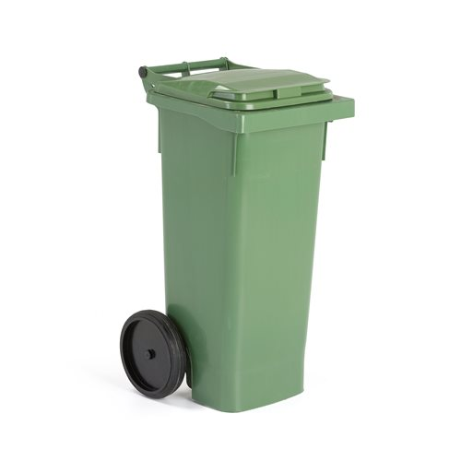
Ko je odšel so smeti ki so že bile v smeteh zaslišale zvok. Nato so ugotovile da je to papirnata vrečka za kruh. Nato je vrečka začela pripovedovati kako je pristala tukaj…

Slide 4
Za začetek se vam naj predstavim:
Jaz sem Megalodon, poimenovali so me tako ker sem nastal v tovarni, ki se je imenovala Megalodon. Ko so me dokončno izdelali so me z nekim tovornjakom peljali v pekarno PEČJAK. Tam sem stal celo večnost dokler se ni neka mala deklica izgubila in je prišla do mene. Malo je raziskovala nato pa opazila da nisem navadna vrečka. Vzela me je in mi rekla: ti pa res nisi navadna vrečka, takoj ko najdem mami ji bom povedala da si želim kruh v tej vrečki. Tako boš bil vedno ob meni in me boš čuval…
Čez nekaj časa sem ji odgovoril, nato me je vedno bolj želela imeti.

Slide 5
Nekaj časa sem se veselil, ko pa so me peljali domov pa se mi je zdelo vedno slabše, ker sem ugotovil da bom pristal v smeteh tako kot vi. Nekaj dni sem še ostal pri njih nato pa me je njen starejši brat Jaka odnesel sem v smeti. In zdaj sem tukaj. Vsaj prijatelje imam. Na srečo sem iz papirja da se hitreje razgradim, ker res ne morem gledati kako ljudje mečejo smeti v morje, reke, jezera, travnike…Mislim da vi ne veste kako mi je hudo. Kar poglejte si…

Slide 6
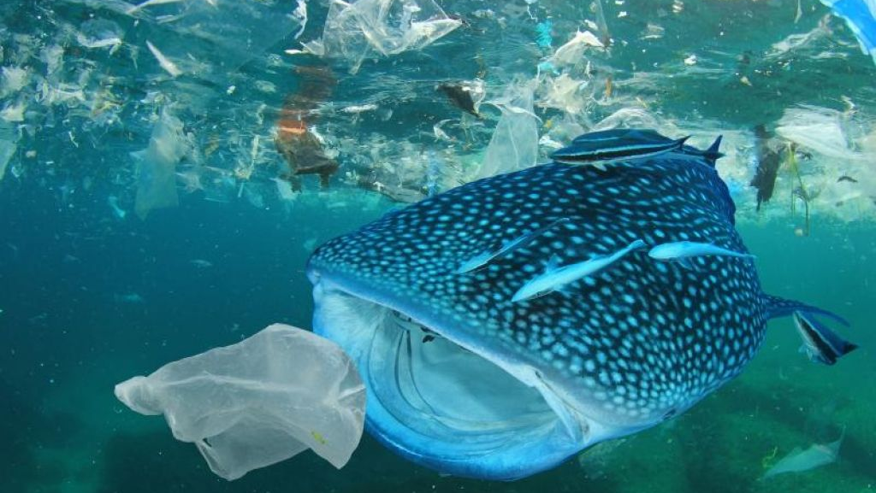

Slide 7
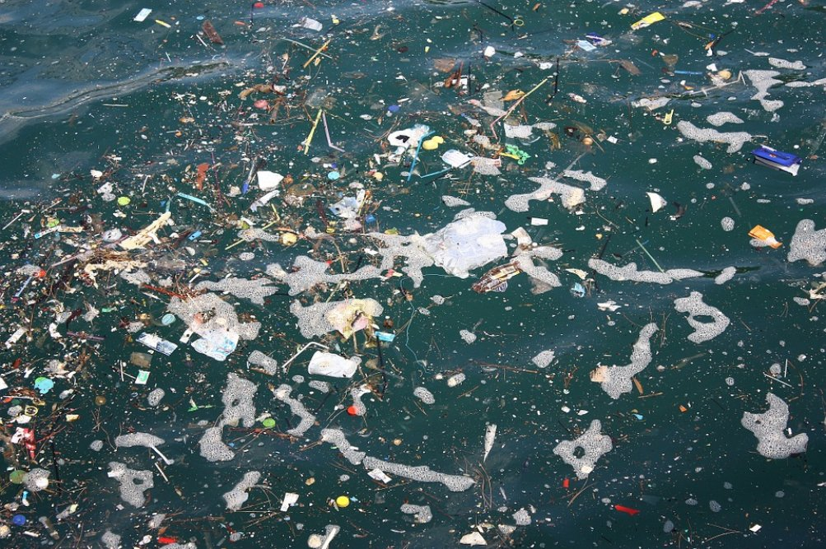
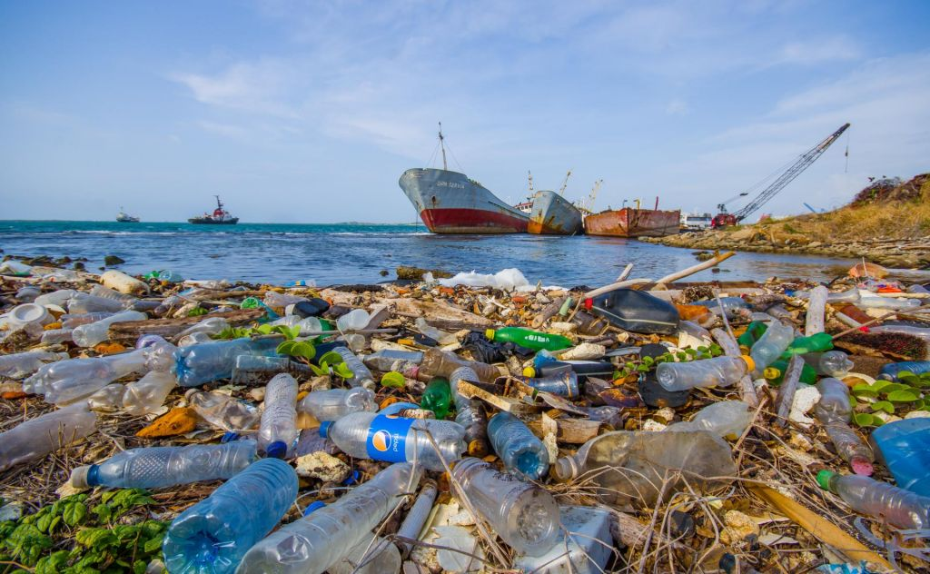
Vidite kako onesnaženo je.

Slide 8
Samo smeti…
SMETI
SMETI

Slide 9
Upam da bomo z skupnimi močmi uspeli izboljšati svet preden bo razpadel zaradi smeti.

